Slide 1
FORMULE 1
Quel est l’enjeu des données en formule 1?
Notes:
120 capteurs positionnés sur chaque voiture génèrent 3 Go de données et 1 500 points de données sont générés chaque seconde.

Slide 2

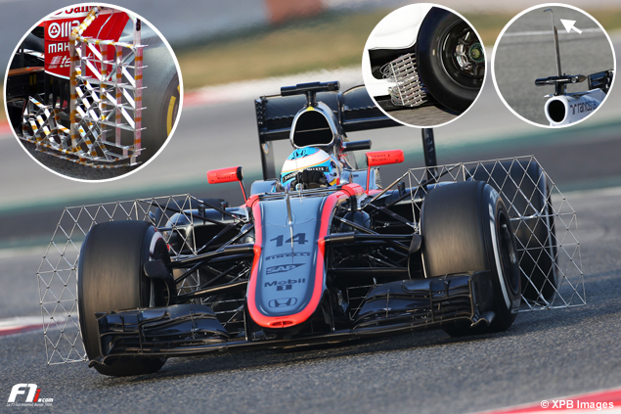
Quel est l’enjeu des données en formule 1?

Slide 3
Quel est l’enjeu des données en formule 1?

Slide 4

Sommaire
Etat de l’art
Les chiffres clef des pilotes
L’algorithme EM (espérance-maximisation)

Slide 5
Les chiffres clef de Renault f1
Chiffre de la saison (Explication de l’historique)
Notes:
Renault 5e au championnat, c’est la 2e fois Meilleure place sur la grille : 6e Meilleur classement : 3e 1 podium
Vitaly Petrov 19 Grands Prix 10e au championnat, son meilleur classement en 2 saisons. Meilleure place sur la grille : 6e Meilleur classement : 3e 1 podium
Nick Heidfeld 11 Grands prix 11e au championnat, c’est la 2e fois qu’il termine à cette place en 12 saisons Meilleure place sur la grille : 6e Meilleur classement : 3e 1 podium
Bruno Senna 8 Grands Prix 18e au championnat, c’est la 1ère fois qu’il termine à cette place en 2 saisons Meilleure place sur la grille : 7e Meilleur classement : 9e

Slide 6
Les chiffres clef de Renault f1
Notes:
Renault 5e au championnat, c’est la 2e fois Meilleure place sur la grille : 6e Meilleur classement : 3e 1 podium
Vitaly Petrov 19 Grands Prix 10e au championnat, son meilleur classement en 2 saisons. Meilleure place sur la grille : 6e Meilleur classement : 3e 1 podium
Nick Heidfeld 11 Grands prix 11e au championnat, c’est la 2e fois qu’il termine à cette place en 12 saisons Meilleure place sur la grille : 6e Meilleur classement : 3e 1 podium
Bruno Senna 8 Grands Prix 18e au championnat, c’est la 1ère fois qu’il termine à cette place en 2 saisons Meilleure place sur la grille : 7e Meilleur classement : 9e

Slide 7
Etat de l’art
Notes:
Renault 5e au championnat, c’est la 2e fois Meilleur classement : 3e 1 podium
Vitaly Petrov 19 Grands Prix 10e au championnat, son meilleur classement en 2 saisons. Meilleur classement : 3e 1 podium
Nick Heidfeld 11 Grands prix 11e au championnat, c’est la 2e fois qu’il termine à cette place en 12 saisons Meilleur classement : 3e 1 podium
Bruno Senna 8 Grands Prix 18e au championnat, c’est la 1ère fois qu’il termine à cette place en 2 saisons Meilleur classement : 9e

Slide 8
Les chiffres clef de Renault f1
Notes:
Renault 5e au championnat, c’est la 2e fois Meilleur classement : 3e 1 podium
Vitaly Petrov 19 Grands Prix 10e au championnat, son meilleur classement en 2 saisons. Meilleur classement : 3e 1 podium
Nick Heidfeld 11 Grands prix 11e au championnat, c’est la 2e fois qu’il termine à cette place en 12 saisons Meilleur classement : 3e 1 podium
Bruno Senna 8 Grands Prix 18e au championnat, c’est la 1ère fois qu’il termine à cette place en 2 saisons Meilleur classement : 9e

Slide 9
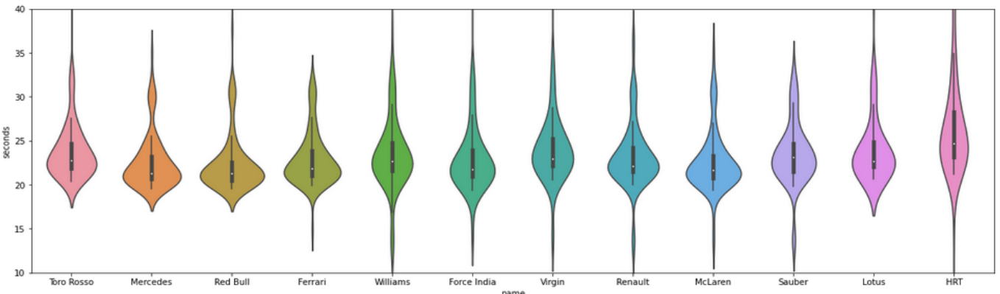
Les chiffres clef de Renault f1

Slide 10
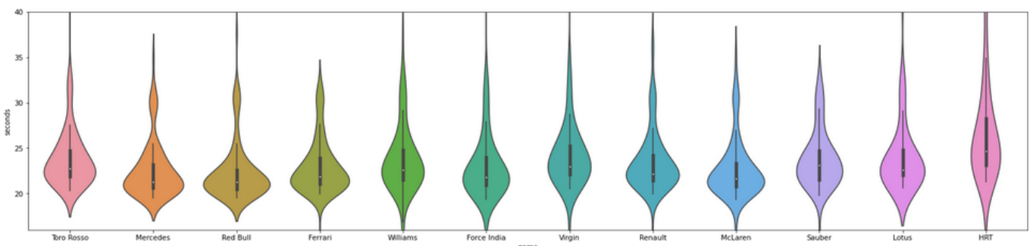
Les chiffres clef de Renault f1

Slide 11
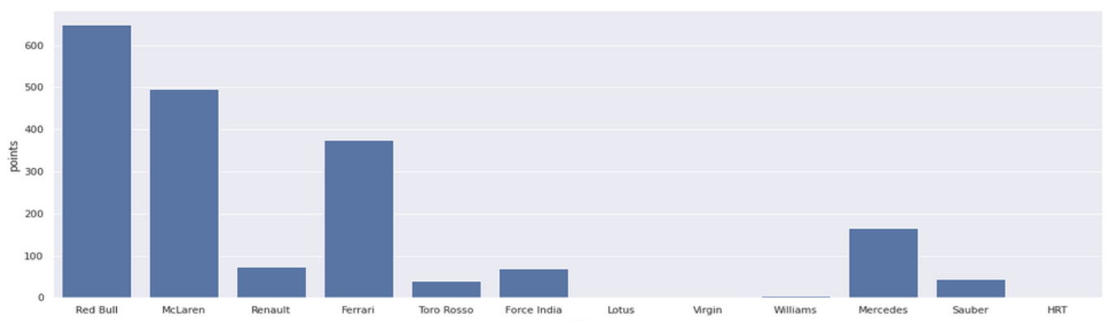
Etat de l’art

Slide 12
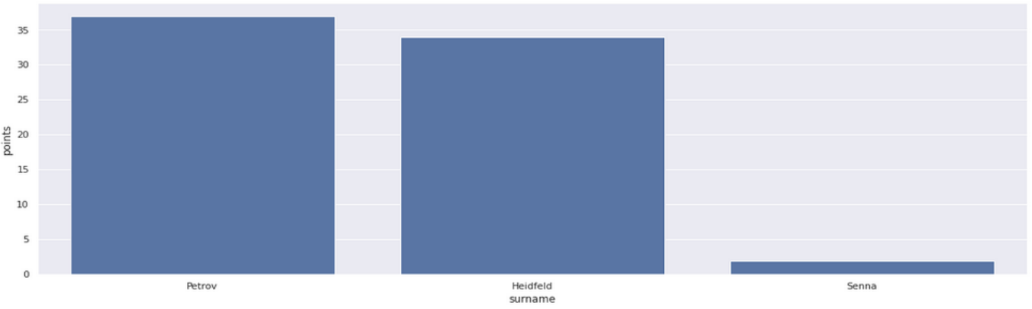
Etat de l’art

Slide 13
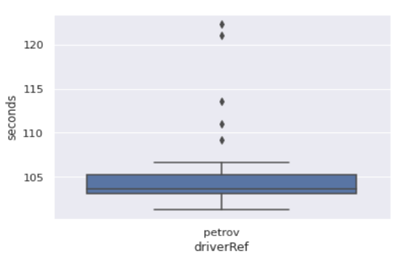
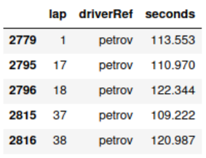
Les chiffres clefs des pilotes

Slide 14
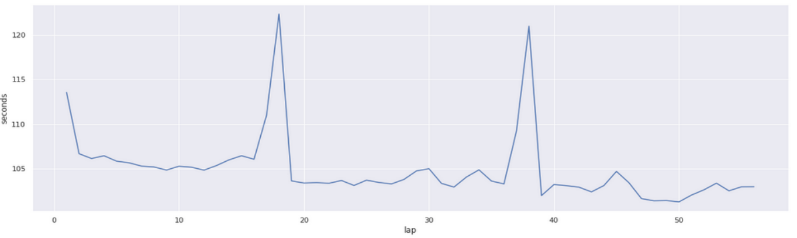
Les chiffres clefs des pilotes

Slide 15
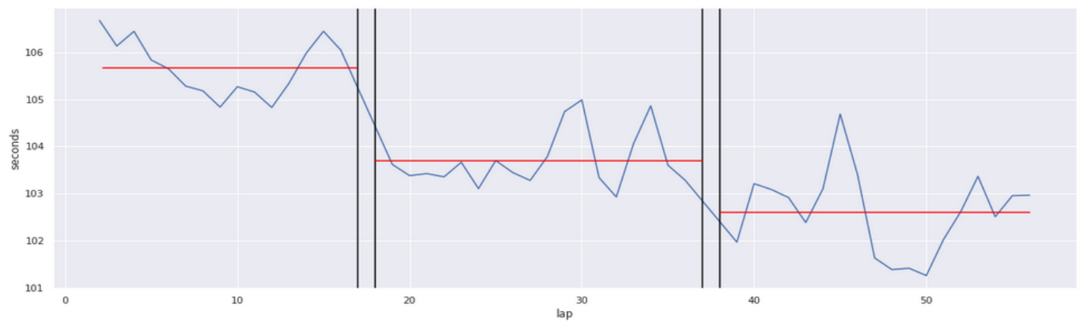
Les chiffres clefs des pilotes

Slide 16
Les chiffres clefs des pilotes

Slide 17
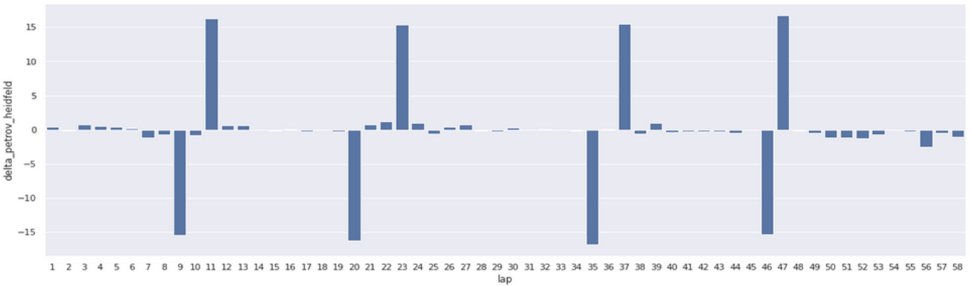
Les chiffres clefs des pilotes

Slide 18
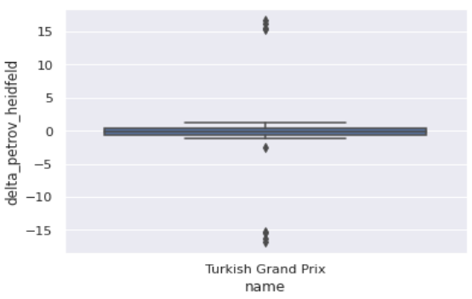
Les chiffres clef des pilotes

Slide 19
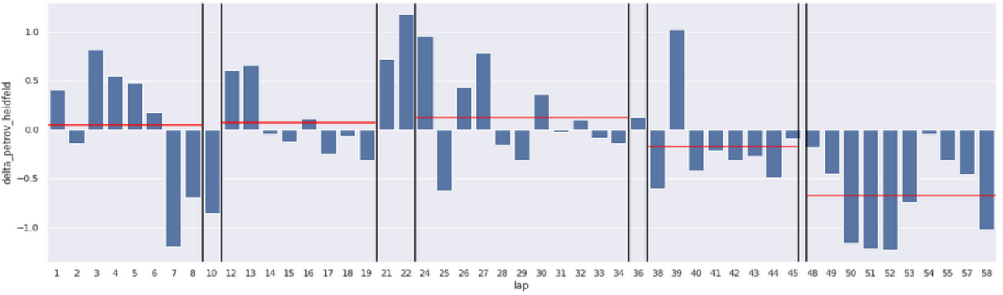
Les chiffres clefs des pilotes
Moyenne : -0.0967

Slide 20
Les chiffres clef des pilotes
Moyenne : -0.0967

Slide 21
Les chiffres clef des pilotes
Heidfeild vs Senna vs petrov sur une course
Comparaison de course graphe de temps

Slide 22
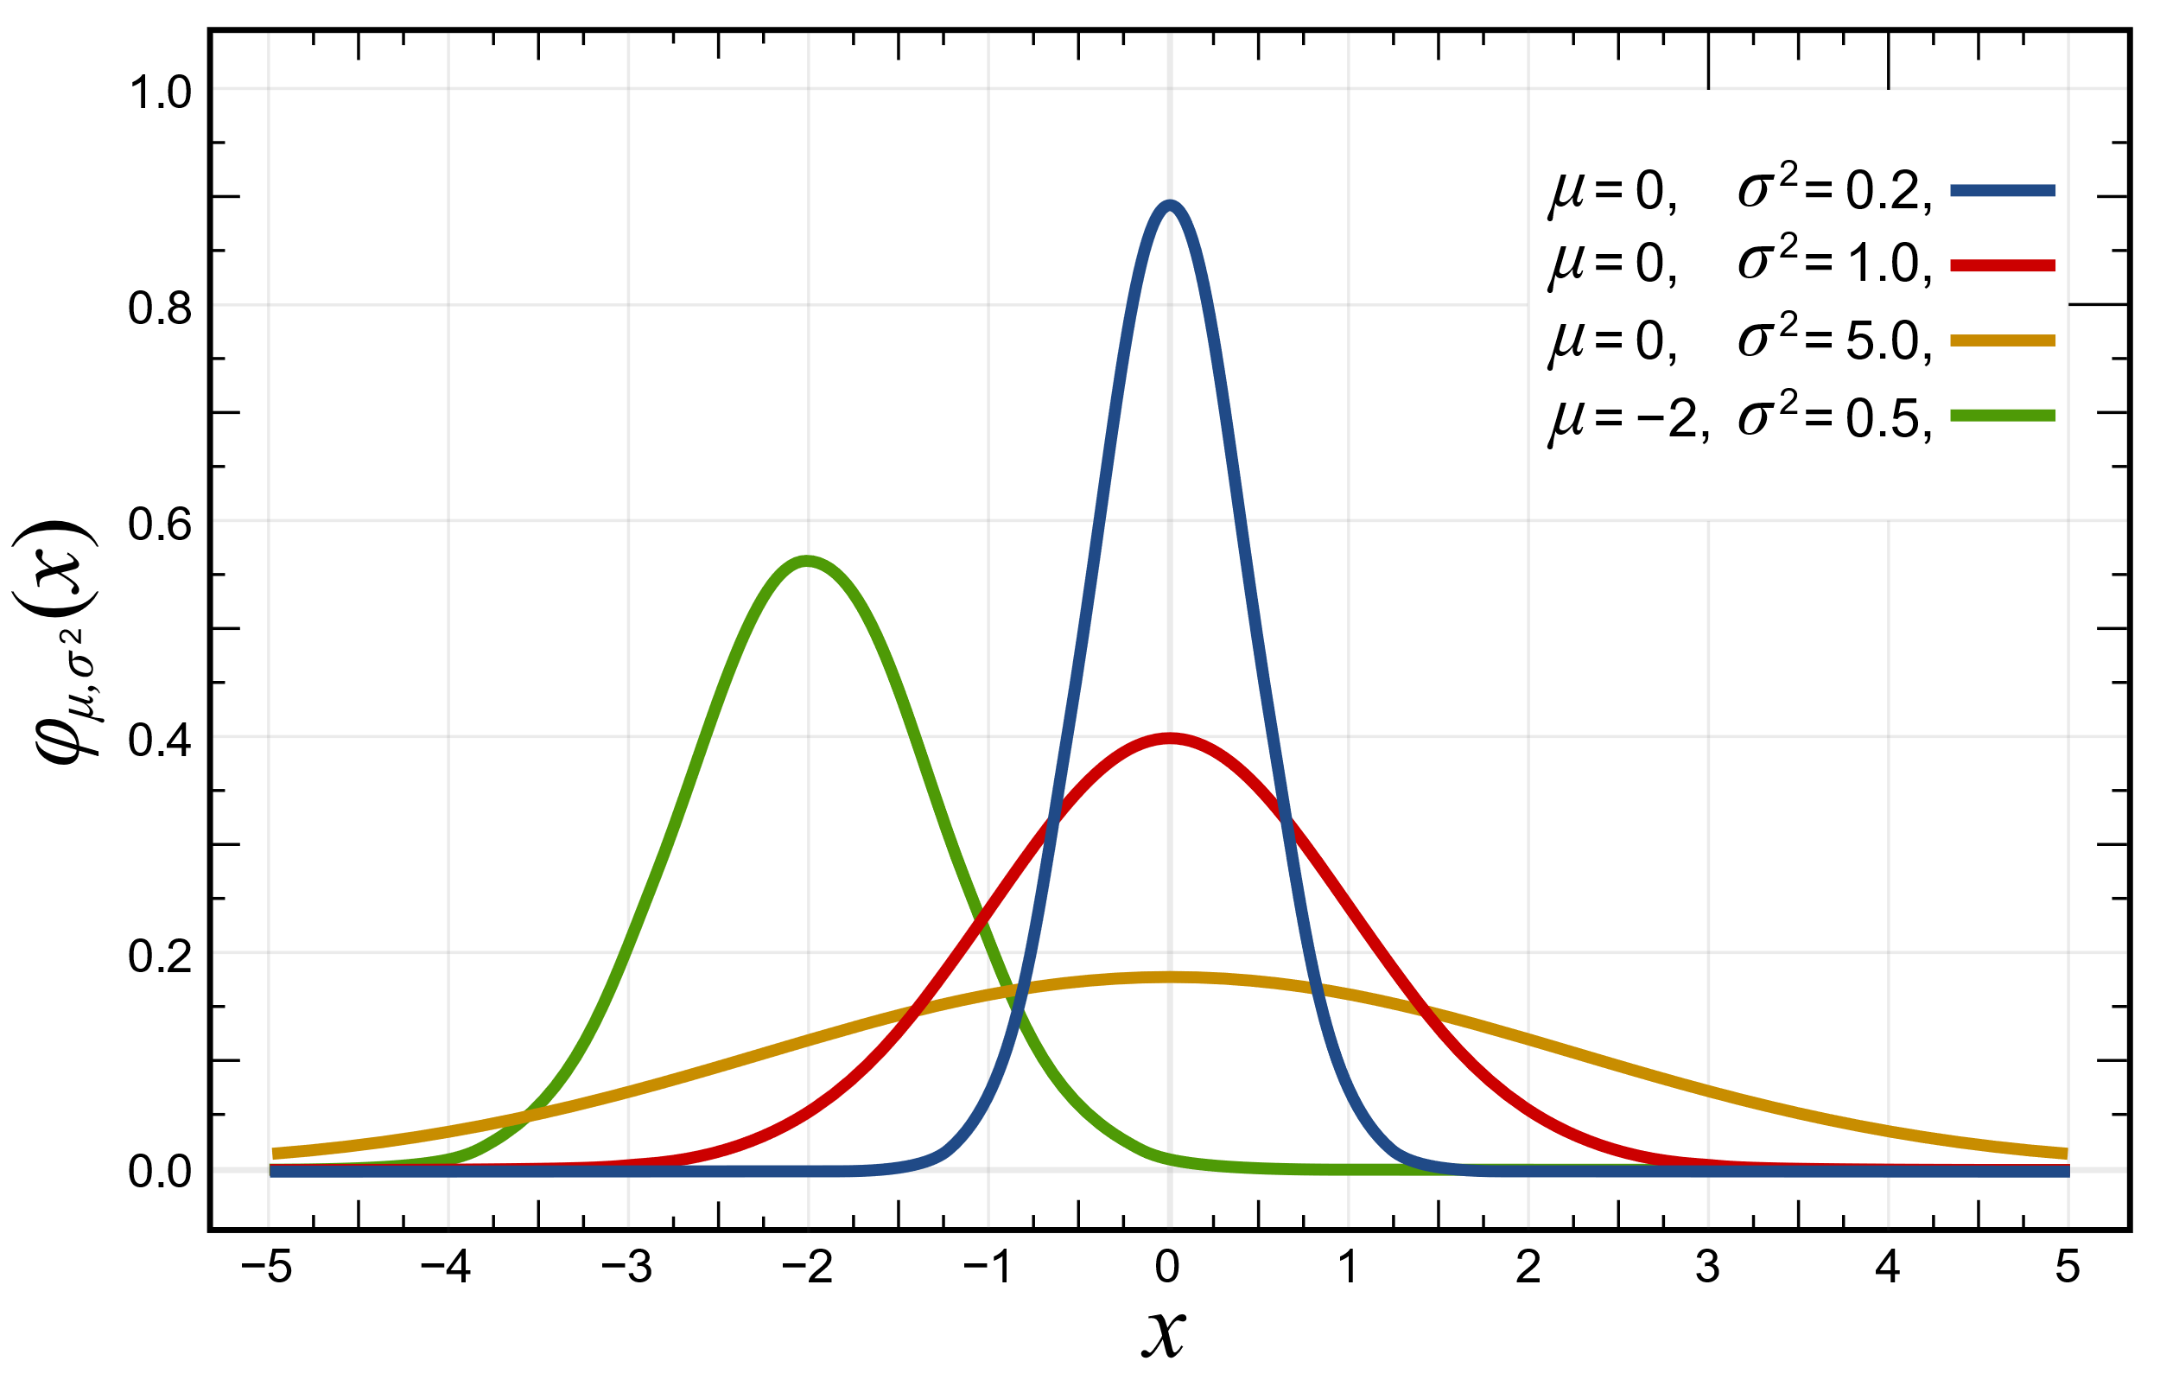
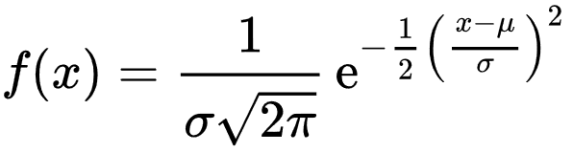
L’algorithme EM
EM (Expectation-maximisation)
Identifier les paramètres de deux lois normales
Distribution mixte (mélange gaussien)
Notes:
L'algorithme d'espérance-maximisation ou algorithme EM (Expectation-maximisation) qui va nous permettre d'identifier les paramètres de deux lois normales depuis une seule distribution mixte ou mélange gaussien ou GMM (Gaussian Mixture model)
une loi normale est une loi de probabilité absolument continue qui dépend de deux paramètres : son espérance, un nombre réel noté μ, et son écart type, un nombre réel positif noté σ. La densité de probabilité de la loi normale d'espérance μ, et d'écart type σ est donnée par

Slide 23
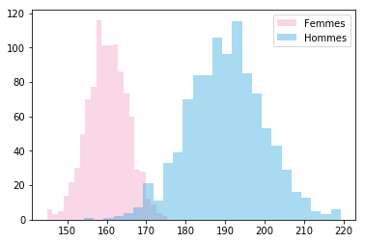
L’algorithme EM

Slide 24
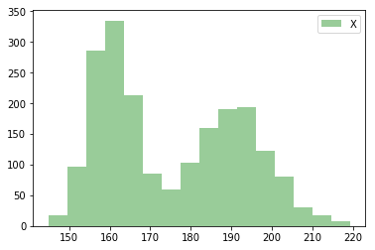
L’algorithme EM

Slide 25
L’algorithme EM
X
Notes:
Le but du jeu à présent, est de retrouver les paramètres des deux gaussiennes paramétrées par (μA,σA) et (μB,σB) uniquement à partir de cette distribution que nous appellerons X.

Slide 26
L’algorithme EM
Notes:
Le but du jeu à présent, est de retrouver les paramètres des deux gaussiennes paramétrées par (μA,σA) et (μB,σB) uniquement à partir de cette distribution que nous appellerons X.

Slide 27
L’algorithme EM
Initialiser deux lois normales A et B en choisissant des valeurs aléatoires pour (μA /σA et μB / σB)
Pour chaque valeur de X, calculer sa probabilité sous l'hypothèse A (pA) puis B (pB)
Pour chaque valeur de X, calculer le poids wA = pA/(pA+pB) et wB=pB/(pA+pB)
Calculer des nouveaux paramètres (μA,σA) et (μB,σB) en ajustant X à partir des poids wA et wB.

Slide 28
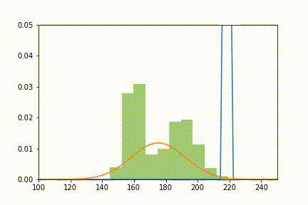
L’algorithme EM

